Slide 1
EJERCICIO 1
Una empresa se plantea invertir en el sector de actividad de transformados cárnicos, para ello se desea evaluar la viabilidad del proyecto que según las estimaciones y previsiones de los estudios previos realizados, suponen unos movimientos de fondos de:
-250 100 50 75 200
A la vista de estos datos se desea evaluar el interés y viabilidad del proyecto.
Se espera que que el tipo de interés de la deuda del estado se mantenga en torno al 7 % en los próximos años
SOLUCIÓN
- 250
100
50
75
200
Representación gráfica
Horizonte temporal
0 1 2 3 4
Evaluación según el PR sin actualizar:
PR =
3 años 1 mes y unos 15 días
Evaluación según el PRA Actualizado:
- 250
93.46
43.67
61.22
152,58
Flujos actualizados al 7 %
Horizonte temporal
0 1 2 3 4
PRA =
3 años y unos 4 meses

Slide 2
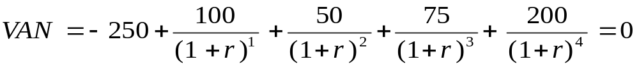
Evaluación según el VAN:
100.93 u.m.
Evaluación según la TIR:
TIR=
0.21
O lo que es igual un 21 % de rentabilidad
Evaluación según la TIRC:
TIRC =
0.164
Es decir un 16.4 %.
CONCLUSIONES
Según el PR y el PRA, el proyecto se recupera antes de que se extinga, por lo que se recomienda que se acometa.
El VAN es positivo, por lo que también resulta de interés acometerlo.
El TIR y el TIR corregido son bastante superiores a lo que podría obtener en deuda del estado, por lo que si el
riesgo no es excesivo también recomienda que se acometa el proyecto.

